Slide 1



TRƯỜNG TIỂU HỌC ……
CHÀO MỪNG QUÝ THẦY CÔ
VỀ DỰ GIỜ THĂM LỚP
Môn Toán lớp 3
BÀI 39: SO SÁNH SỐ LỚN GẤP MẤY LẦN SỐ BÉ (T1)

Slide 2
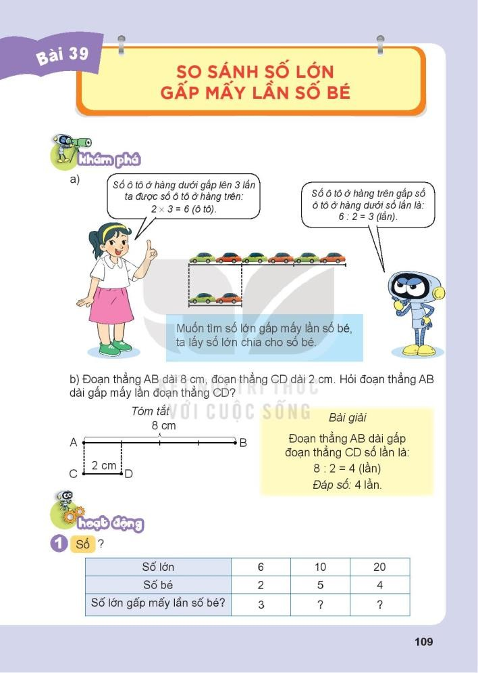
Thứ……ngày…..tháng…..năm…….
TOÁN
Bài 39: SO SÁNH SỐ LỚN GẤP MẤY LẦN SỐ BÉ (T1)

Slide 3
Thứ……ngày…..tháng…..năm…….
TOÁN
Bài 39: SO SÁNH SỐ LỚN GẤP MẤY LẦN SỐ BÉ (T1)
b)Đoạn thẳng AB dài 8cm, đoạn thẳng CD dài 2cm. Hỏi đoạn thẳng AB dài gấp mấy lần đoạn thẳng CD?
Bài giải:
Đoạn thẳng AB dài gấp đoạn thẳng CD số lần là:
8 : 2 = 4 (lần)
Đáp số: 4 lần

Slide 4
Thứ……ngày…..tháng…..năm…….
TOÁN
Bài 39: SO SÁNH SỐ LỚN GẤP MẤY LẦN SỐ BÉ (T1)
1
Số?
Số lớn | 6 | 10 | 20
Số bé | 2 | 5 | 4
Số lớn gấp mấy lần số bé | 3 | ? | ?
Kết quả
Số lớn | 6 | 10 | 20
Số bé | 2 | 5 | 4
Số lớn gấp mấy lần số bé | 3 | 2 | 5

Slide 5
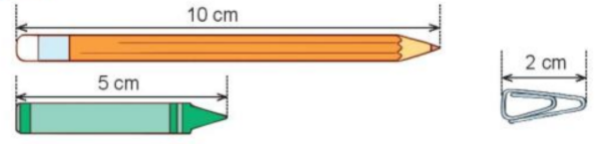
Thứ……ngày…..tháng…..năm…….
TOÁN
Bài 39: SO SÁNH SỐ LỚN GẤP MẤY LẦN SỐ BÉ (T1)
2
Số?
a) Bút chì dài gấp ? lần bút sáp.
b) Bút chì dài gấp ? lần cái ghim.

Slide 6
Thứ……ngày…..tháng…..năm…….
TOÁN
Bài 39: SO SÁNH SỐ LỚN GẤP MẤY LẦN SỐ BÉ (T1)
2
Số?
Bút chì dài 10 cm.
Bút sáp dài 5 cm.
Cái ghim dài 2 cm.
a) Bút chì dài gấp 2 lần bút sáp.
b) Bút chì dài gấp 5 lần cái ghim.

Slide 7

XIN CHÂN THÀNH CẢM ƠN
QUÝ THẦY CÔ GIÁO VÀ CÁC EM
Notes:
7

